Slide 1
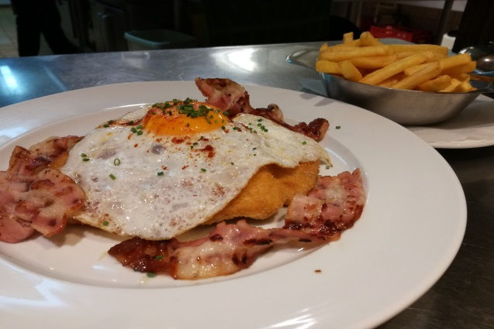
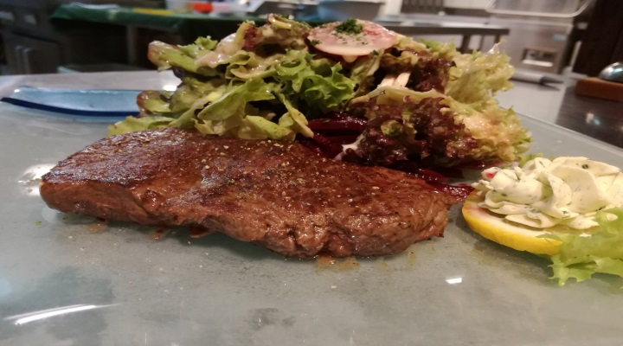
Ab sofort unsere
Spezialtage
Jeden Donnerstag
Jeden Freitag
Jeden Samstag
Burger
Schnitzel
Steak
Amerika in
Schwaben
Kosten Sie die
herzhaften Burger
Schwabens.
Saftig und lecker,
einfach zum
reinbeißen.
Von Allgäuer bis
Zwiebelschnitzel,
alles ist dabei!
Probieren Sie die
berühmten
Schnitzelvariationen
vom Chef persönlich,
Direkt vom Grill
Ob Pute, Schwein
oder Angus Rind.
Hier finden Sie
Ihr individuelles Steak.
Genießen Sie Ihre
eigene Variation in
200g der 300g

